Slide 1
الفصل الخامس : التنظيم...
تمهيد:
طلب منك القيام بزيارة لمعرض الكتاب مع مجموعة من زميلاتك وعمل لقاءات مع المشاركين وتقديم تقرير عنها.
ماهي الطريقة التي ستتبعينها انتي وزميلاتك لإنجاز العمل المطلوب منكن؟

Slide 2
مفهوم التنظيم:
التنظيم هو : عملية تحديد الأهداف والنشاطات المطلوب تحقيقها , ثم تصنيفها في وحدات إدارية يسهل الإشراف عليها مع تحديد العلاقات الرسمية بين أولئك الذين يخصصون للقيام بهذه الأعمال وتوزيع المسئوليات والتنسيق بينهم من أجل تحقيق أقصى درجه من الكفاءة والفعالية في تحقيق الأهداف المحددة.

Slide 3
التنظيم الناجح:
شروط التنظيم الناجح
التوازن
الوضوح
الشمول

Slide 4
أنواع التنظيم:
التنظيم غير الرسمي
التنظيم الرسمي

Slide 5
مبادئ التنظيم الإداري:
وحدة الأمر
التخصص وتقسيم العمل
التفويض
المركزية واللامركزية
التوازن والمرونه
الوظيفة
وحدة الهدف
تكافؤ السلطة والمسؤولية
نطاق الإشراف
التنسيق

Slide 6
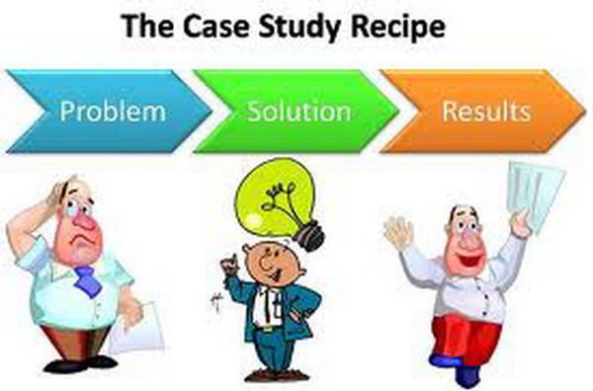
خصائص التنظيم الفعال:
حالة دراسية رقم (9)

Slide 7
الهياكل التنظيمية:
يقصد بها النموذج الذي يعكس طبيعة التعامل والتنسيق الرسمي المصمم من قبل الإدارة وذلك من أجل الربط بين مهام الأفراد والجماعات بالمنظمة بما يعمل على تحقيق أهداف المنظمة.

Slide 8
ماهو الفرق بين:
الخارطة التنظيمية
الهيكل التنظيمي
تصميم المنظمة

Slide 9
طرق تصميم الهيكل التنظيمي:
طريقة تجميع الأنشطة
طريقة تحليل الأهداف

Slide 10
طرق تقسيم الأنشطة
على أساس الوظيفة
التنظيم المختلط
على أساس العملاء
على أساس الموقع الجغرافي
على أساس نوع المنتج

Slide 11
تطبيق:

